Slide 1
[Tập.1 ]
Vai trò của cục phòng cháy chữa cháy
người tàn tật
phụ nữ
người lớn tuổi
người nước ngoài

Slide 2
Contents
[Tập.1 ]
Vai trò của cục phòng cháy chữa cháy
1. Chức năng và nhiệm vụ của cục phòng chữa cháy_ 2p
2. Phòng và trấn áp hoả hoạn_ 3p
3. Cứu trợ cấp cứu và bảo đảm an toàn_ 5p
4. Quá trình xử lý và cách gọi hỗ trợ 119 _ 6p
người tàn tật
phụ nữ
người lớn tuổi
người nước ngoài

Slide 3
1
Chức năng và nhiệm vụ của cục phòng chữa cháy
“
Cục phòng chữa cháy là cơ quan an toàn cấp quốc gia
Sở hữu trang thiết bị hiện đại với đội ngũ nhân
lực chuyên môn kĩ thuật cao được
huấn luyện nghiêm khắc Luôn cố gắng hết sức để đưa ra những
phương án ứng cứu kịp thời,nhanh chóng,
chính xác ứng phó với từng loại tai nạn,
thiên tai khác nhau trên tinh thần đảm
bảo an toàn cho nhân dân và quốc gia
“
người tàn tật
phụ nữ
người lớn tuổi
người nước ngoài

Slide 4
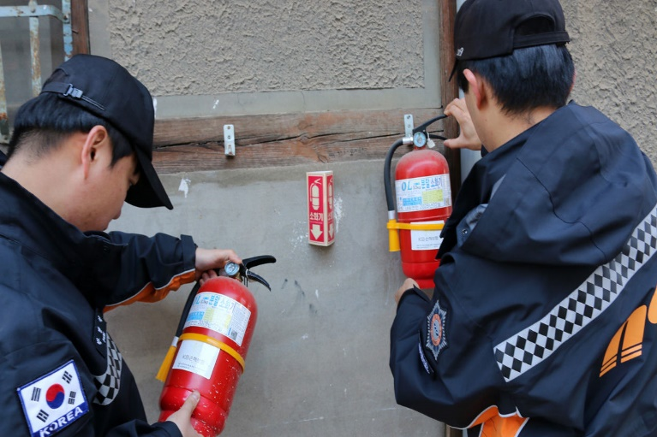
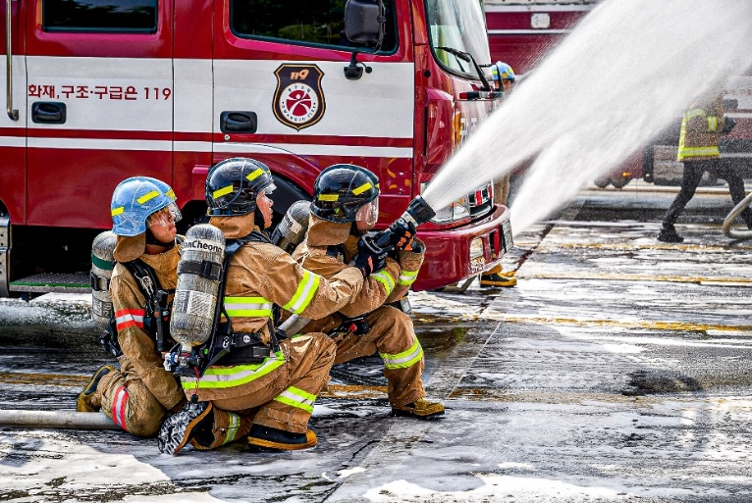
2
Phòng và trấn áp hoả hoạn
Phòng cháy
Phòng cháy
- Quảng bá và giáo dục về hoả hoạn
- Kiểm tra và khảo sát thiết bị phòng cháy
- Các chiến dịch phòng cháy
Trấn áp hoả hoạn
Trấn áp hoả hoạn
- Ứng cứu mọi tình huống hoả hoạn do lửa
- Sử dụng trang thiết bị hiện đại và nhân lực
- được đào tạo chuyên môn cao
người tàn tật
phụ nữ
người lớn tuổi
người nước ngoài

Slide 5
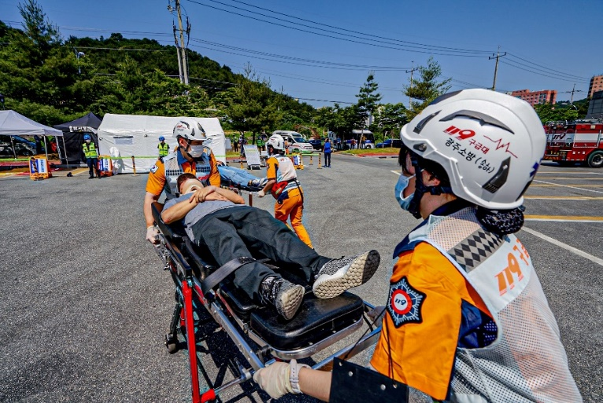
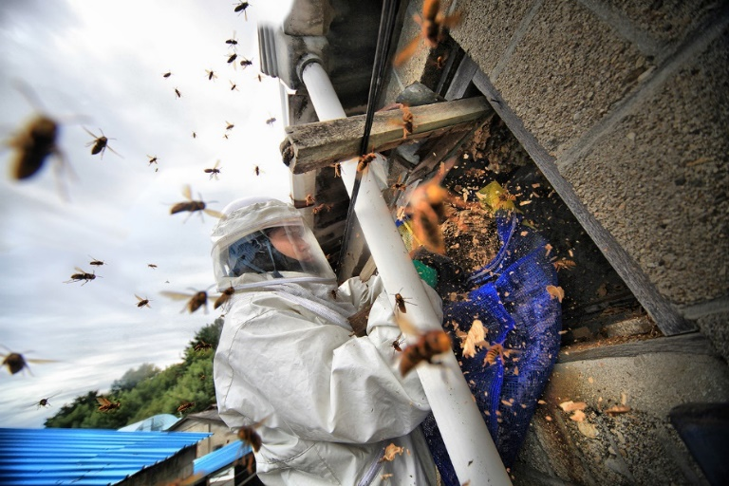
3
Cứu trợ cấp cứu và bảo đảm an toàn
Cứu trợ cấp cứu
Cứu trợ
- Cứu trợ người gặp phải tai
nạn do thiên tai,hoả hoạn
- Cứu trợ hàng không,tai nạn sông nước,leo núi
Cấp cứu
- Ứng cứu nhanh với những người
bị thương cần hỗ trợ kịp thời
- Đưa bệnh nhân đến đúng cơ sở
y tế trong trường hợp khẩn cấp
Đảm bảo an toàn
An toàn trong sinh hoạt - Kiểm tra lỗi kĩ thuật thiết bị phòng cháy - Loại bỏ động vật nguy hiểm(rắn,ngựa,lợn hoang)
người tàn tật
phụ nữ
người lớn tuổi
người nước ngoài

Slide 6
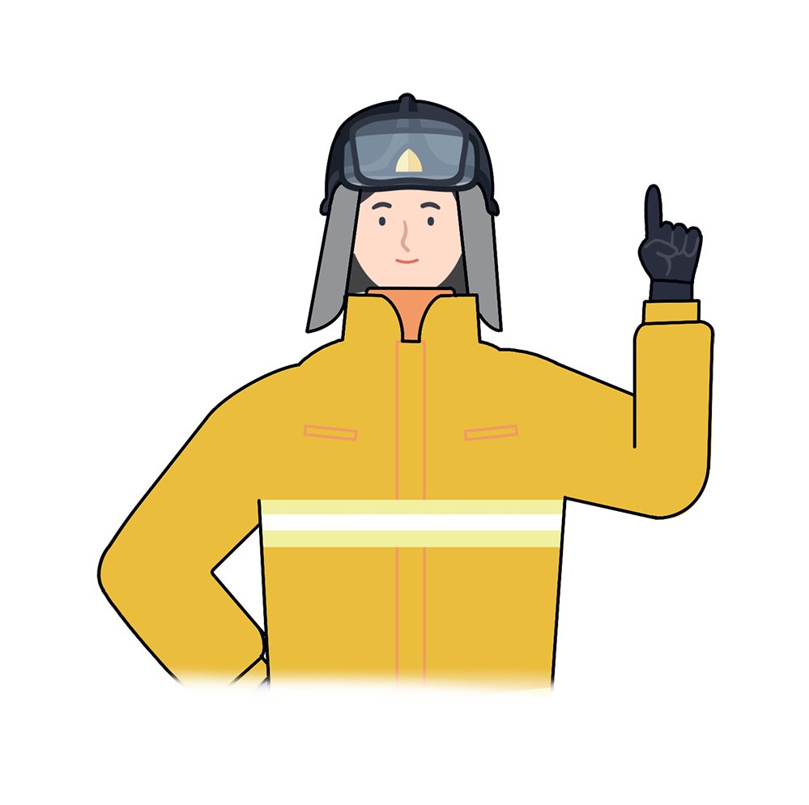
4
Quá trình xử lý và cách gọi hỗ trợ 119
응급 의료
각종 재난
“
Gọi ngay 119 nếu xảy ra tai nạn hoặc hoả hoạn
Bình tĩnh mở điện thoại nhấn 3 số
→ ① ① ⑨ và thông báo
대한민국 소방관
Thông báo muộn có thể khiến nhiều thiệt hại hơn xảy ra
“
người tàn tật
phụ nữ
người lớn tuổi
người nước ngoài

Slide 7
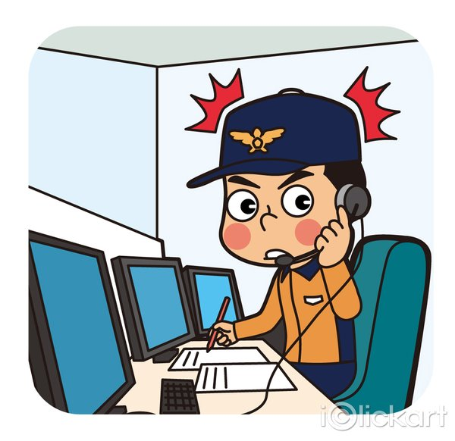
4
Quá trình xử lý và cách gọi hỗ trợ 119
1. Gọi điện đến 119 và thông báo tình hình,báo địa chỉ chính xác
2. Trả lời thêm các câu hỏi của nhân viên ( Nguyên nhân tai nạn,số người bị thương v..v )
người tàn tật
phụ nữ
người lớn tuổi
người nước ngoài

Slide 8
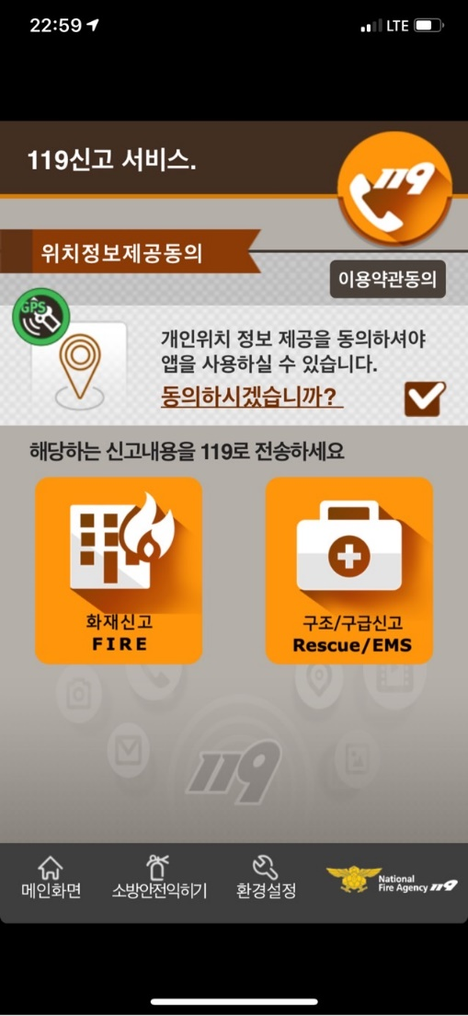
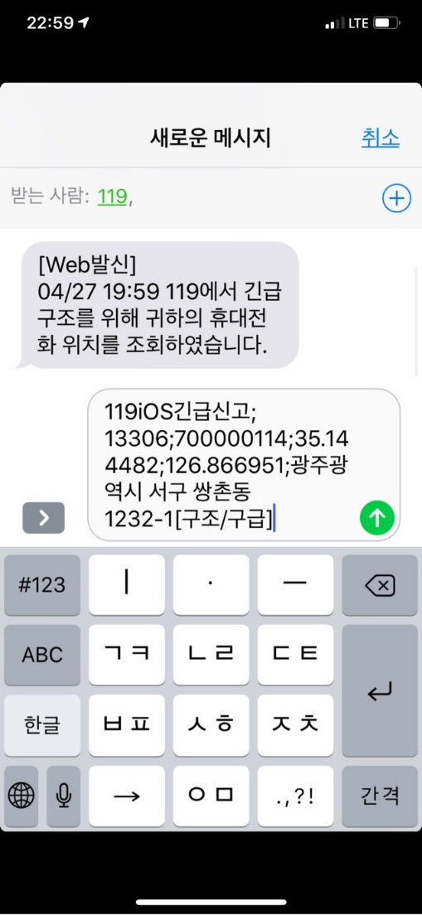
4
Quá trình xử lý và cách gọi hỗ trợ 119
응급 의료
각종 재난
người tàn tật
phụ nữ
người lớn tuổi
người nước ngoài

Slide 9
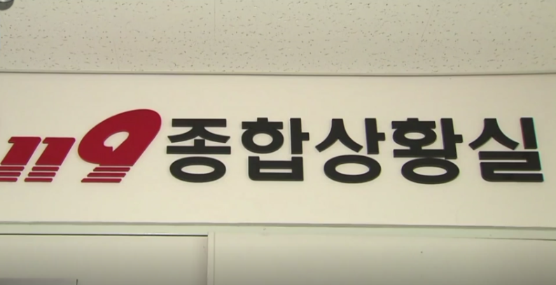
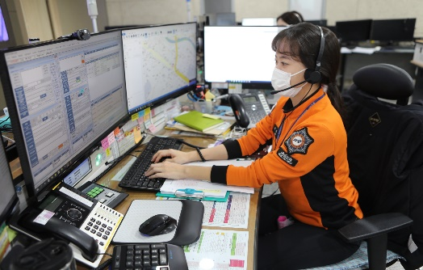
4
Quá trình xử lý và cách gọi hỗ trợ 119
응급 의료
각종 재난
① ① ⑨
Kiểm tra địa điểm và trang thiết bị - Hệ thống phân biệt số điện thoại tự động (ANI) -Hệ thống thông tin địa lý (GIS)
119에 신고
Liên lạc đến phòng thông tin tổng hợp
최첨단 시스템을 통한 장소 확인
종합상황실 연결
Gọi đến 119
- 자동전화번호식별시스템(ANI)
- 지리정보시스템(GIS)
Đến cơ sở phòng chữa cháy gần nhất
người tàn tật
phụ nữ
người lớn tuổi
người nước ngoài

Slide 10
4
Quá trình xử lý và cách gọi hỗ trợ 119
Gọi điện đến 119
( Nếu không biết tiếng Hàn
)
Dịch vụ thông dịch
Kết nối với phòng thông tin tổng hợp 119
Kiểm tra hiện trường tai nạn qua hệ thống GIS
Xe ứng cứu được tự động điều đi tuỳ tình huống
người tàn tật
phụ nữ
người lớn tuổi
người nước ngoài

Slide 11
*
Chìa khoá trong an toàn cháy nổ
“
Cục phòng cháy chữa cháy luôn cố gắng hết sức để đưa ra những phương án ứng cứu,cứu trợ và phòng tránh kịp thời trong mọi tình huống tai nạn thiên tai khác nhau
Đừng quên gọi điện đến 119 để cứu lấy tính mạng của mình và những người xung quanh !
“
người tàn tật
phụ nữ
người lớn tuổi
người nước ngoài

Slide 12
Vai trò của cục phòng cháy chữa cháy
Giáo dục an toàn phòng và chữa cháy là nền tảng của hạnh phúc toàn dân.

